Slide 1
О деятельности комитета развития общественного самоуправления
«Только при постоянном, неформальном, заинтересованном общении с жителями можно узнать, почувствовать, что их действительно волнует, и вместе с гражданами добиваться решения насущных задач, строить планы развития» — В.В. Путин

Slide 2
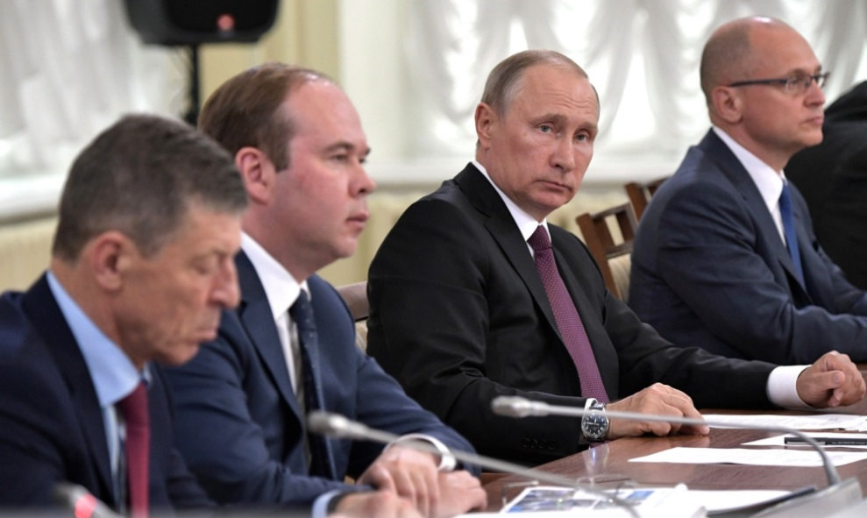
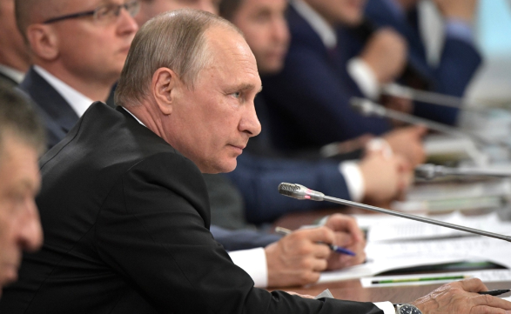
Ключевым вопросом повестки заседания Совета по развитию местного самоуправления при Президенте России стал комплекс задач активного участия жителей в решении задач развития местного сообщества. Одной из приоритетных форм участия общества является территориальное общественное самоуправление.
Заседание Совета по развитию местного самоуправления 5 августа 2017 Киров

Slide 3
Перечень поручений по итогам заседания Совета по развитию местного самоуправления
Правительству Российской Федерации
представить предложения о внесении в законодательство Российской Федерации изменений, предусматривающих:
установление особенностей регулирования деятельности ТОС как некоммерческой организации
предоставление ТОС мер поддержки, предусмотренных для социально ориентированных некоммерческих организаций исполнителей общественно полезных услуг
Рекомендовать органам исполнительной власти субъектов Российской Федерации
создать условия для развития территориального общественного самоуправления
Заседание Совета по развитию местного самоуправления 5 августа 2017 Киров

Slide 4
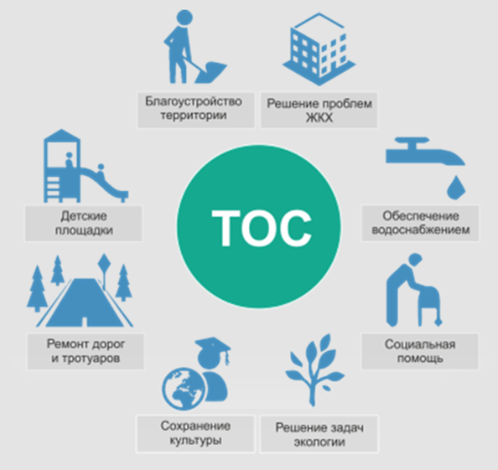
Направления деятельности ТОС

Slide 5
Хронология
1990 год
Решением сессии Ленинского районного Совета народных депутатов утверждено первое территориальное общественное самоуправление (ТОС) Сухово-Дерябихинского микрорайона города Иванова.
1992 - 1998 год
Решением малого Совета Фрунзенского районного Совета народных депутатов утвержден ТОС Первомайских и Межевых города Иванова.
Открыт первый Центр по работе с населением в Сухово-Дерябихинском микрорайоне города Иванова. Советом ТОС начата работа по приему жителей. Решением Ивановской городской Думы утвержден ТОС «Авдотьино».
Ивановская городская Дума утверждает Положение о территориальном общественном самоуправлении в городе Иванове.
Утвержден ТОС «Сортировочный», ТОС «Минеево», ТОС «Привокзальный», ТОС «Глинищево», ТОС «Соснево».
В июле 1999 года в структуре управления организационной работы администрации города Иванова был образован отдел по организации работы территориальных общественных самоуправлений.
В 2006 году администрацией города был принят ряд нормативных документов, которые позволили органам ТОС более целенаправленно и эффективно осуществлять свою деятельность.
В 2016 году был создан комитет развития общественного самоуправления Администрации города Иванова.

Slide 6
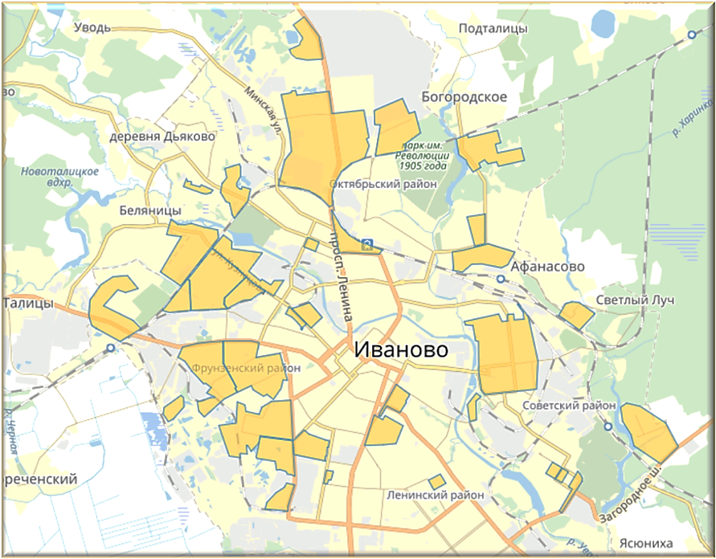
В 2017 году были созданы 4 новых ТОС:
«Сахалинский»
«Авиатор»
«Левобережье»
«Старый хутор»
Утверждены границы 5 будущих ТОСов:
«Возрождение»
«Квадрат»
«Коммунар»
«Энергия»
«Майский»
В настоящее время в городе Иванове успешно функционируют 42 ТОС

Slide 7
Динамика роста количества территориальных общественных самоуправлений

Slide 8
Окружной совет организаций ТОС
ОКРУЖНОЙ
СОВЕТ
ТОС Горино
ТОС Дружный
ТОС Лесное
ТОС Сластиха
ТОС Сахаплинский
ТОС Соснево
ТОС Харинка
ТОС Сортировочный
ТОС ТЭЦ 3
ТОС Меланжист
ТОС Митрафаново
ТОС Санаторный

Slide 9
Основные цели деятельности комитета
развитие института ТОС
создание условий для развития ТОС в городе Иванове
повышение эффективности взаимодействия между органами местного самоуправления и объединениями граждан по месту жительства
методическая и организационная помощь инициативным группам в проведении собраний и конференций, в подготовке Уставов органов ТОС и их регистрации

Slide 10
Финансирование
Муниципальная программа «Совершенствование местного самоуправления города Иванова» аналитическая подпрограмма «Территориальное общественное самоуправление»
- 3 482 тыс. руб.
Муниципальная программа «Благоустройство города Иванова»
аналитической подпрограммы «Благоустройство территорий общего пользования»
проведение мероприятий, организуемых в территориальных общественных самоуправлениях (Новый год, Масленица, День семьи, любви и верности, Спартакиада)
- 1 253,34 тыс. руб.
кронирование и спил деревьев в ТОСах
- 992,855 тыс. руб.
приобретение товарно-материальных ценностей, необходимых для реализации территориальными общественными самоуправлениями полномочий
- 747,48 тыс. руб.
Наказы депутатов
выплата денежных премий председателям советов и активам территориальных общественных самоуправлений, присуждаемых по результатам конкурса
- 1 444,00 тыс. руб.

Slide 11
Что сделано за 2017 год (благоустройство)
В 13 ТОС выполнена отсыпка дорог щебнем на 23 улицах
В весенний-осенний период в ТОС города Иванова проведено 114 субботников, количество принявших участие жителей составляет 1514 человек
В 28 ТОС выполнена отсыпка дорог асфальтово-бетонной крошкой на 76 улицах
В летний период в 4 ТОС города Иванова были организованы летние трудовые отряды школьников по благоустройству территорий микрорайонов, общее количество вовлеченных более 100 подростков
6 ТОС города Иванова приняли участие в программе «Городская комфортная среда»
ТОС «Юношеский»
Ул. Богдана Хмельницкого д.73,75
асфальтирование выполнено - 2 141 564,37 руб.
Ул. Благова д.20,32, 34
игровые элементы работы выполнены - 32 456,90 руб.
ТОС «Соснево»
Ул. Окуловой д.14,ул. Каравайковой д.90, 8-ой Проезд д. 9
асфальтирование выполнено, не оплачено
игровые элементы выполнены и оплачены - 2 098 403,07 руб.
озеленение выполнено и оплачено - 106957,23 руб.
ТОС «Союз»
Ул. Кузнецова д. 59, 61, 63
асфальтирование выполнено и оплачено - 1 274 904,58 руб.
игровые элементы выполнены и оплачены - 1 113 726,94 руб.
озеленение выполнено и оплачено -129 493,32 руб.
ТОС «Сортировочный»
Ул. 3-я Чайковского д.9
асфальтирование выполнено и оплачено - 128 158,7 руб.
ТОС «ТЭЦ-3»
ТОС «Минеево»

Slide 12
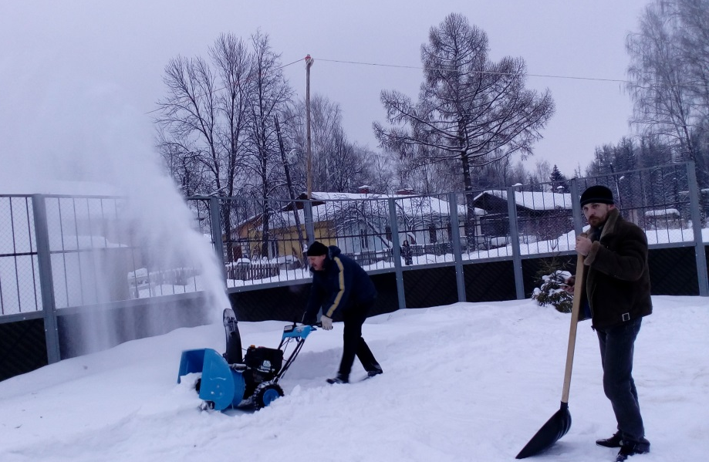
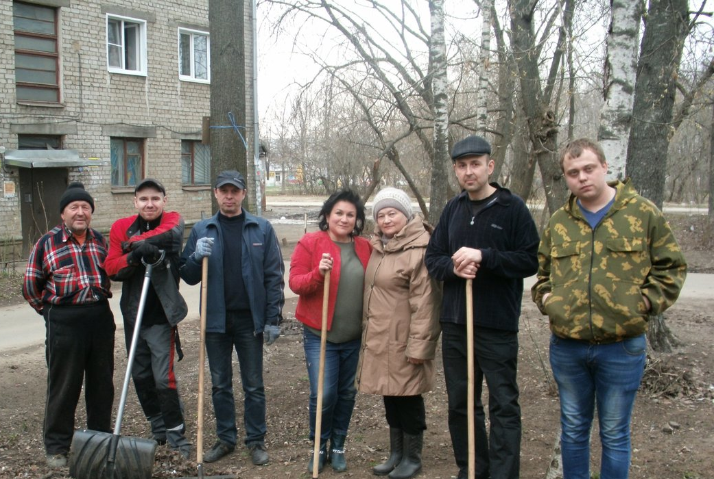
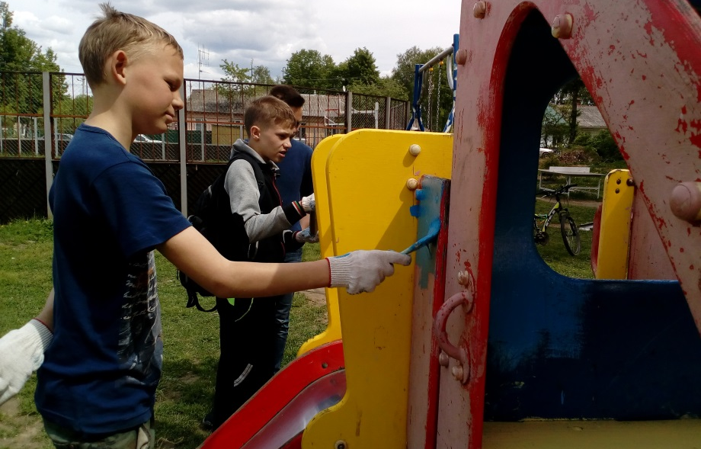

Slide 13
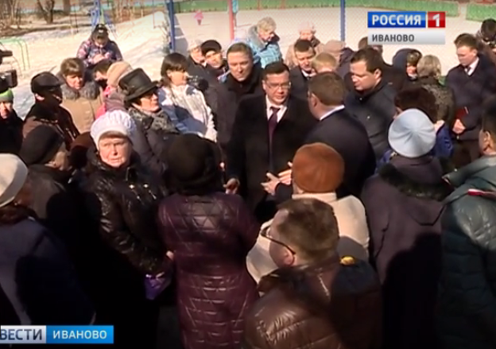
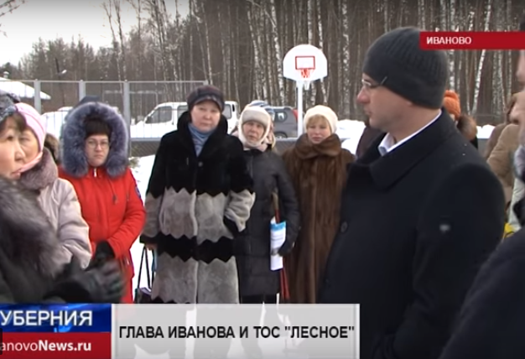
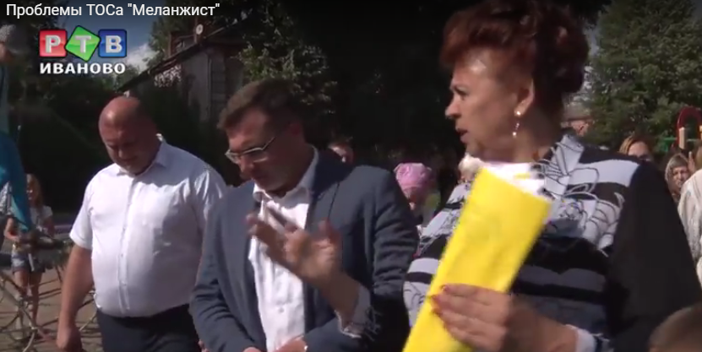
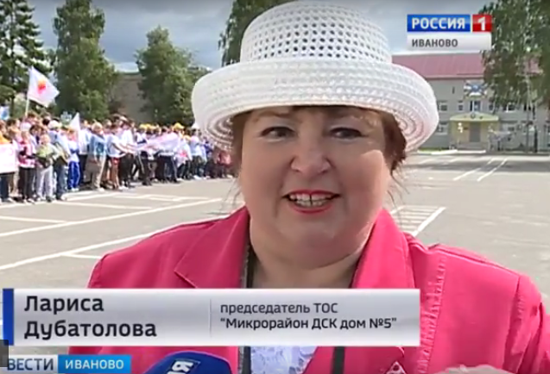
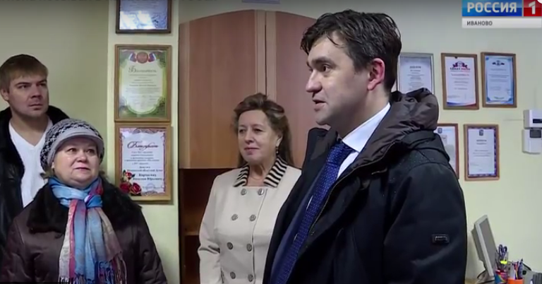
Регулярно выходят статьи в местных газетах, посвященные популяризации ТОС, а так же видеосюжеты в телевизионных передачах.
Мониторинг СМИ - 164 информационных материалов, касающихся деятельности ТОС в Иваново, за 2017 год.

Slide 14
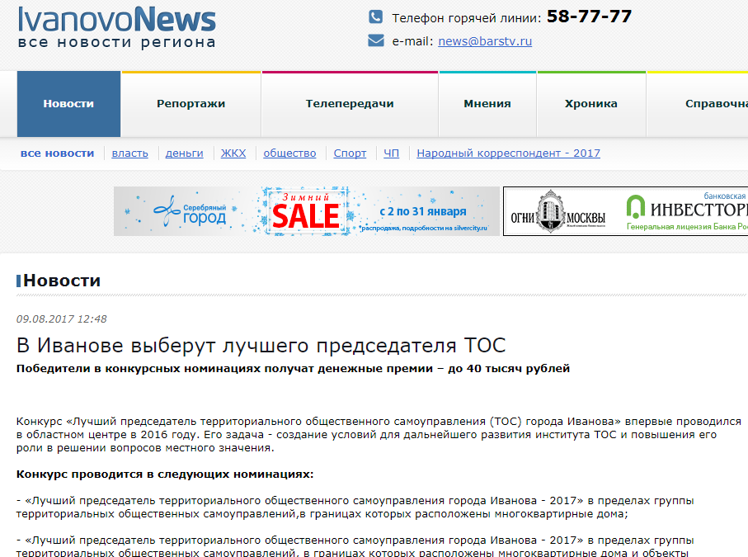
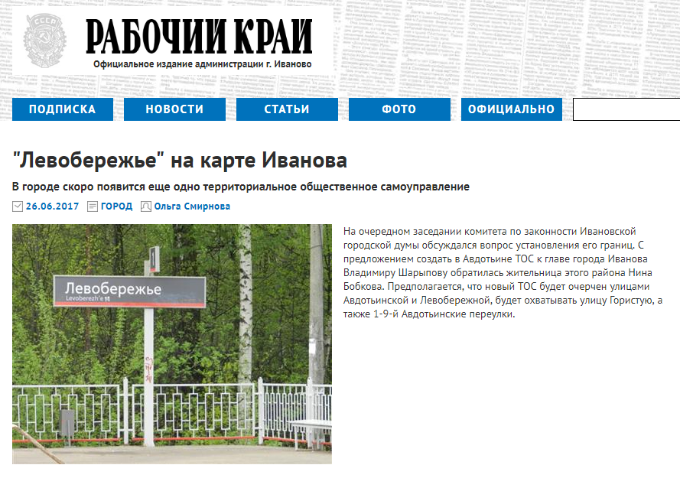
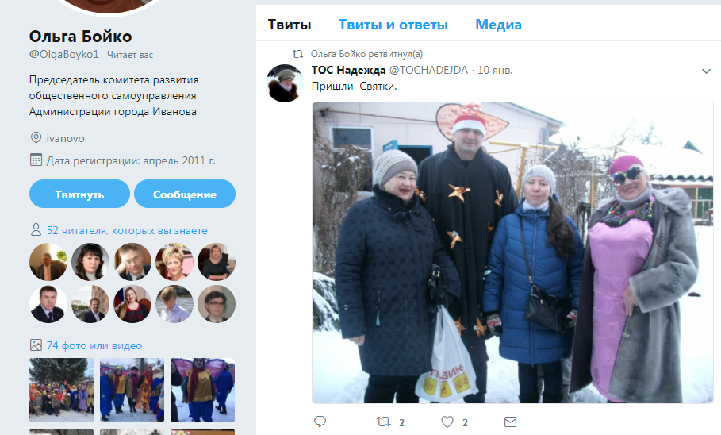
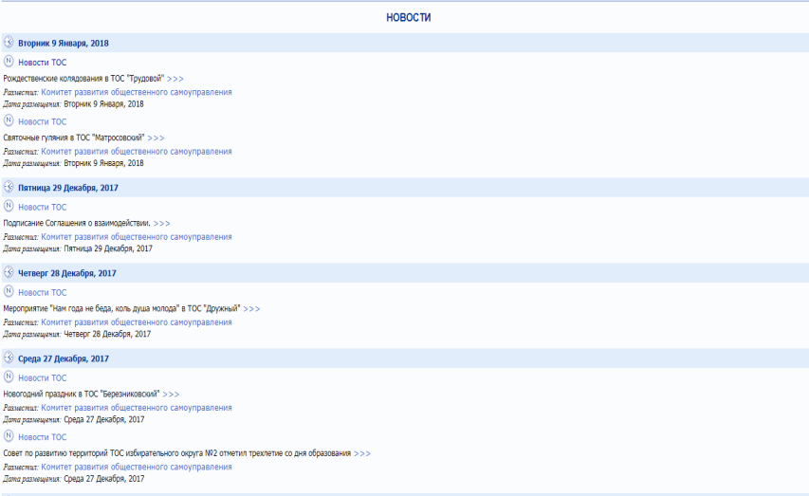
Администрация города Иванова уделяет особое внимание популяризации деятельности ТОС посредством привлечения региональных СМИ
Информация о деятельности ТОС регулярно предоставляется в средства массовой информации, размещается на сайте Администрации города Иванова

Slide 15
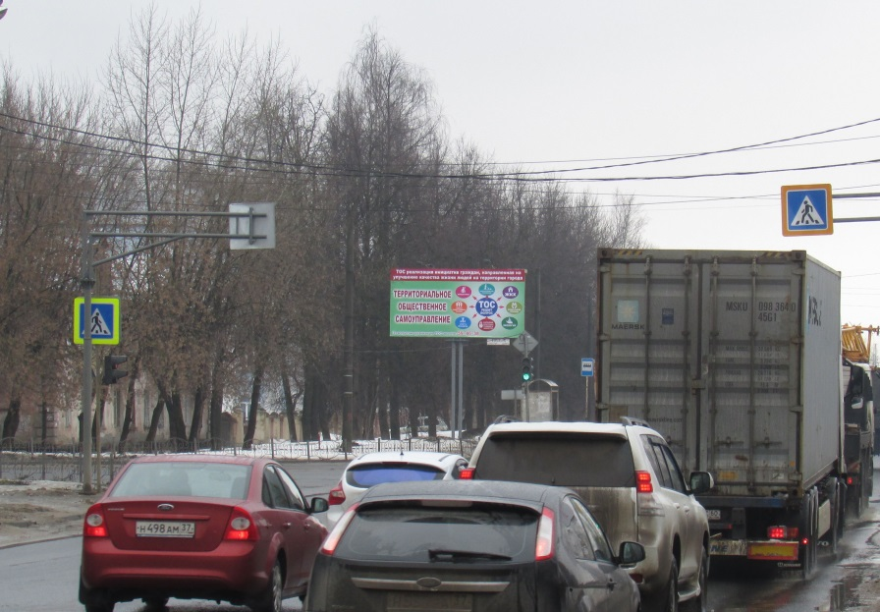
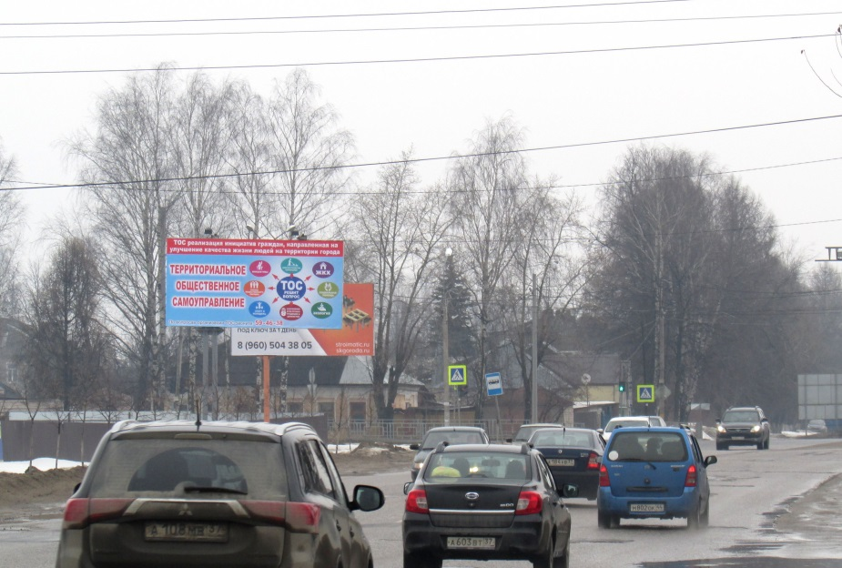
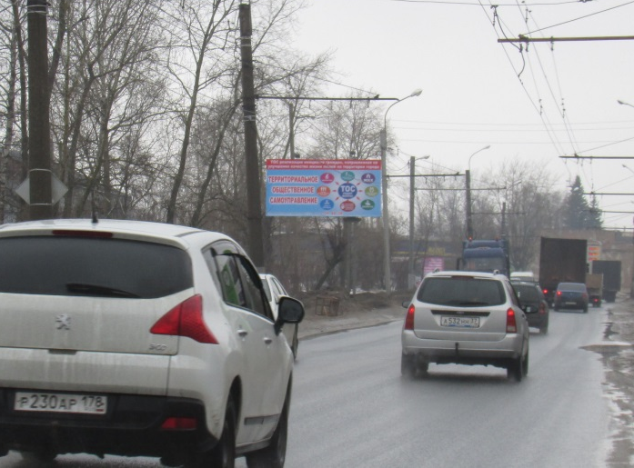
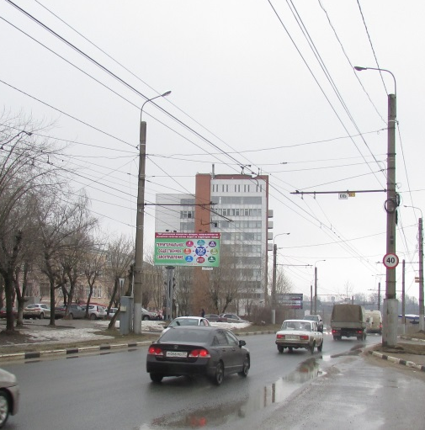
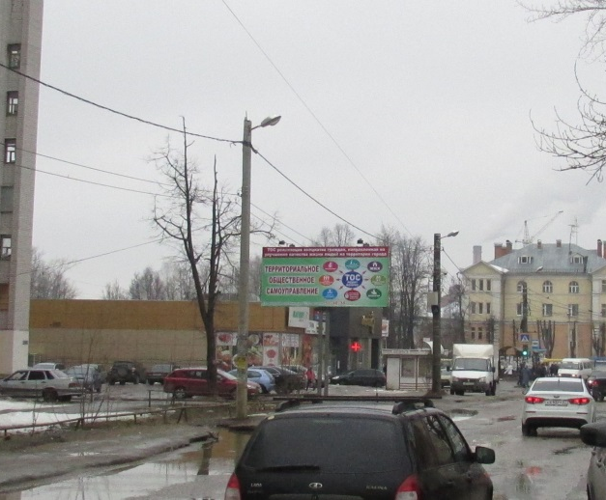
Разработана и запущена социальная реклама, направленная на создание и организацию ТОС, которая размещена на баннерах на территории города Иванова

Slide 16
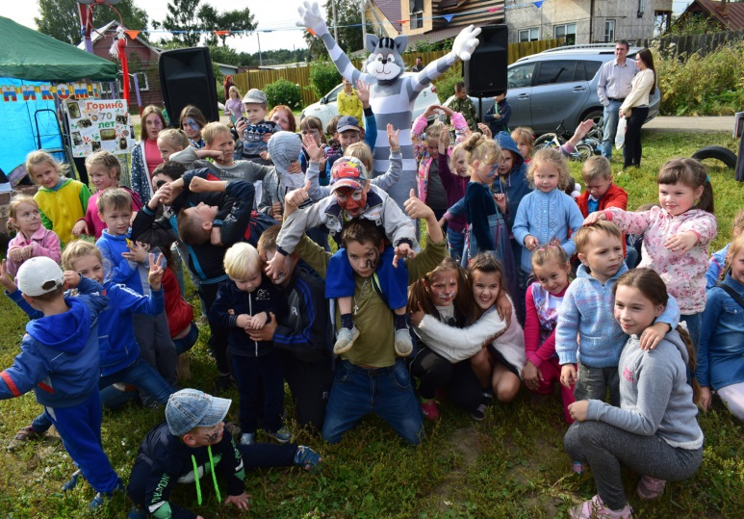
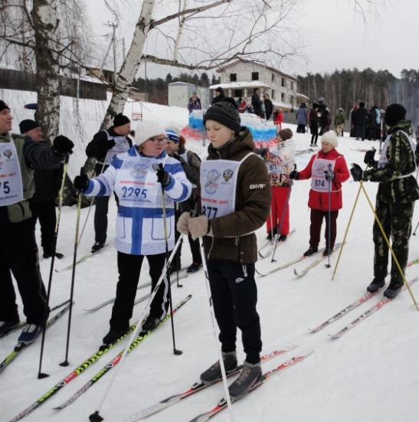
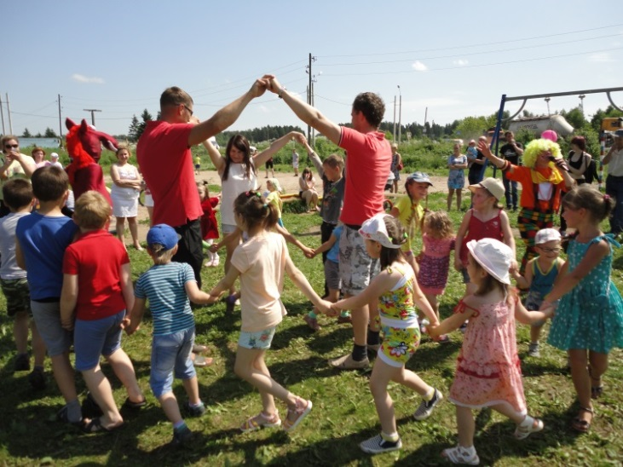
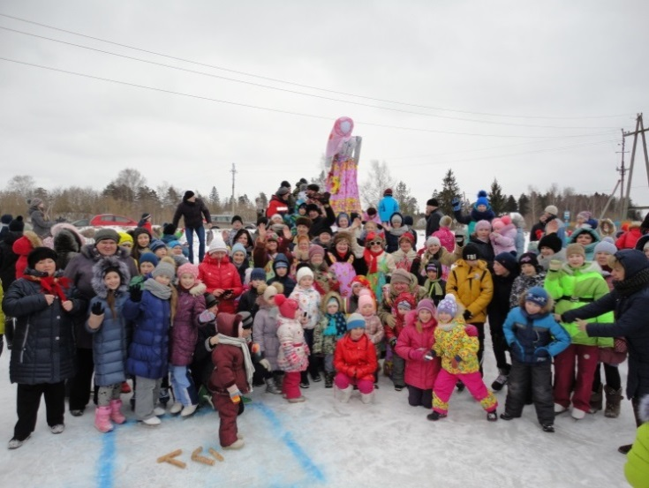
Советами ТОС при организационной и финансовой поддержке Администрации города Иванова в микрорайонах города проводятся массовые досуговые мероприятия с участием жителей ТОС

Slide 17
Что сделано за 2017 год (праздничные мероприятия)
Спартакиада «Гонка ГТО среди ТОС»
приняли участие 35 ТОС
Праздник Масленицы
на 23 площадках для 36 ТОС
«День Семьи, любви и верности»
на 26 площадках для 33 ТОС
Новогодние и Рождественские праздники
установлено 30 живых елей на территории ТОС, проведено 37 праздничных мероприятий
ТОС приняли участие в IV Межрегиональном фольклерно - гастрономическом фестивале национальных кухонь «Кухонь»
Городской фотоконкурс «Наши соседи 2017»
приняли участие 11 ТОС
Городской конкурс
«Лучший актив ТОС"
Городской конкурс «Лучший председатель ТОС»

Slide 18
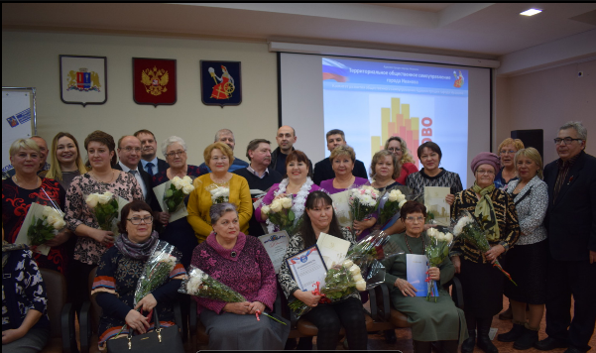
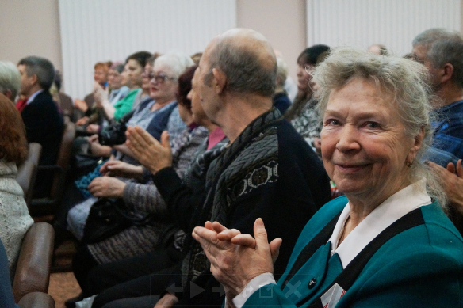
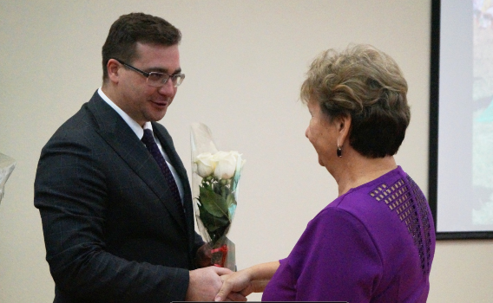
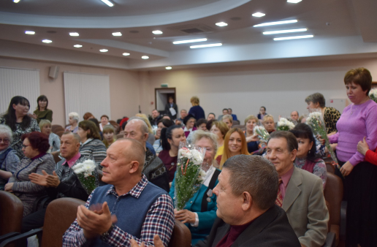

Slide 19
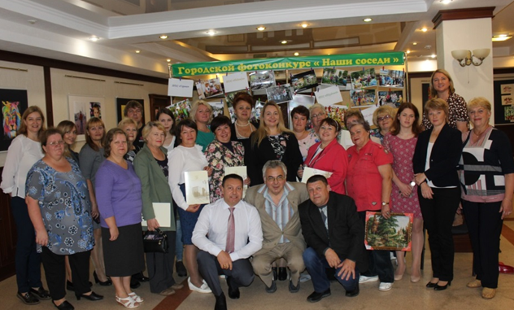
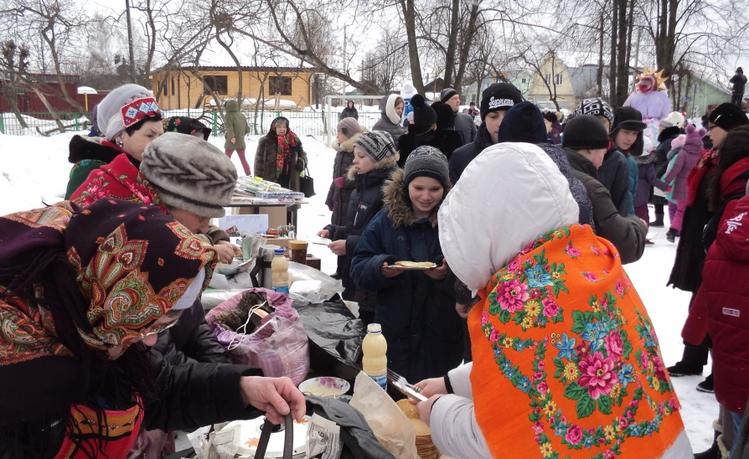
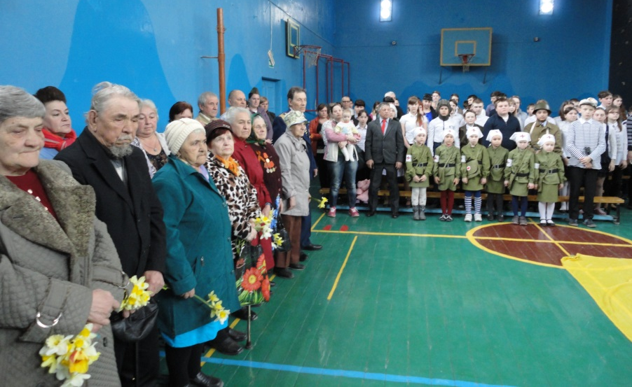
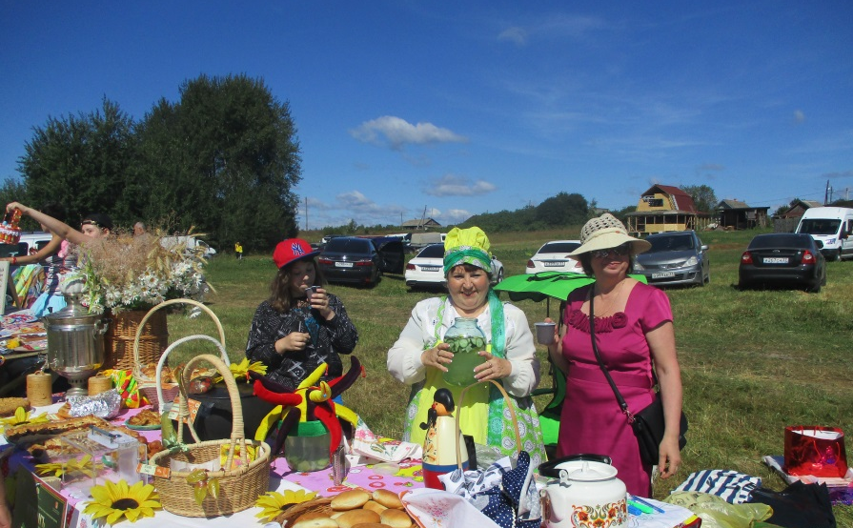

Slide 20
В рамках организации работы Комитета разрабатывается нормативно-правовая база деятельности ТОС, совершенствуются формы и механизмы финансовой поддержки:
внесены изменения в решение Ивановской городской Думы от 31 мая 2006 г. № 151 «Об утверждении положения о территориальном общественном самоуправлении в городе Иванове»;
внесены изменения в постановление Администрации города Иванова от 12.03.2010 № 468 «О Порядке расходования средств на обеспечение мероприятий по деятельности территориального общественного самоуправления города Иванова»;
изменения в административный регламент предоставления муниципальной услуги «Регистрация устава территориального общественного самоуправления города Иванова», утвержденный постановлением Администрации города Иванова, внесены 07.04.2017 № 479.

Slide 21
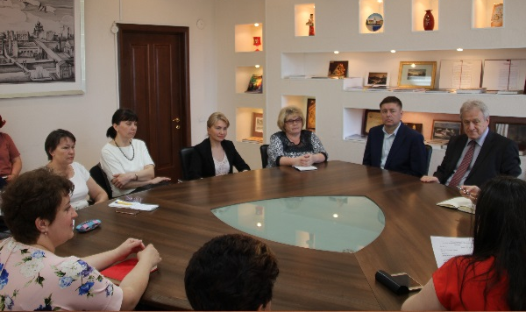
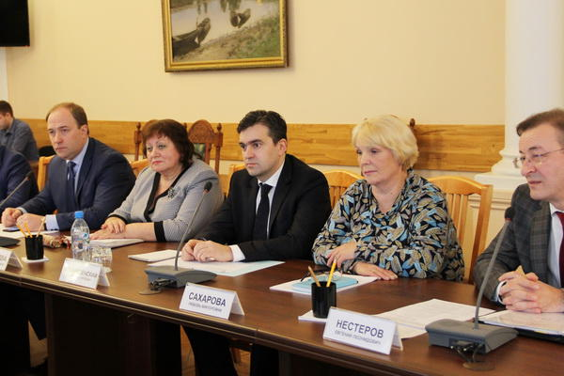
Направления деятельности ТОС

Slide 22
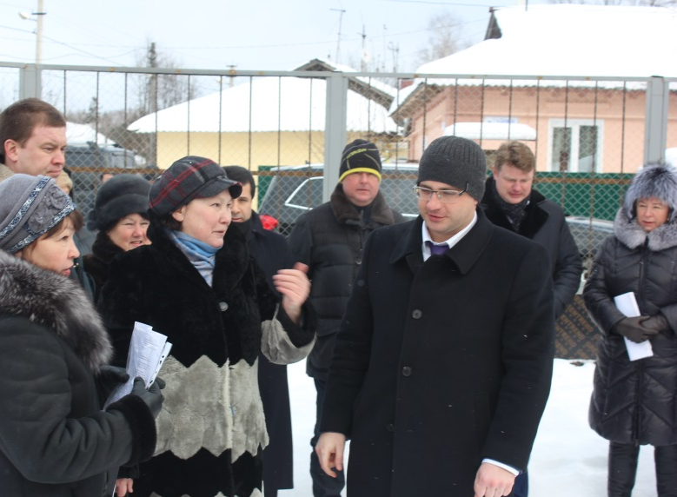
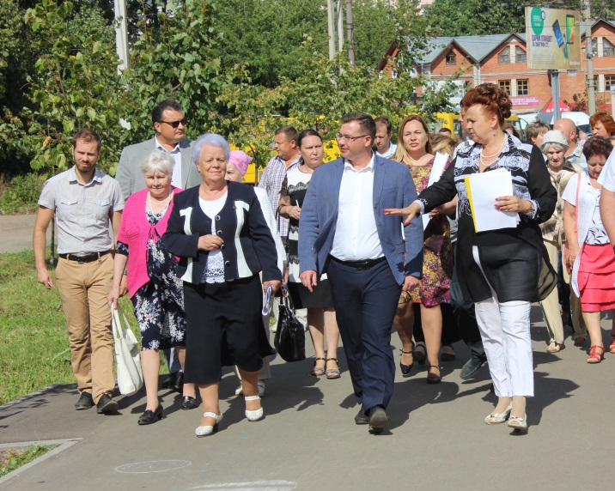
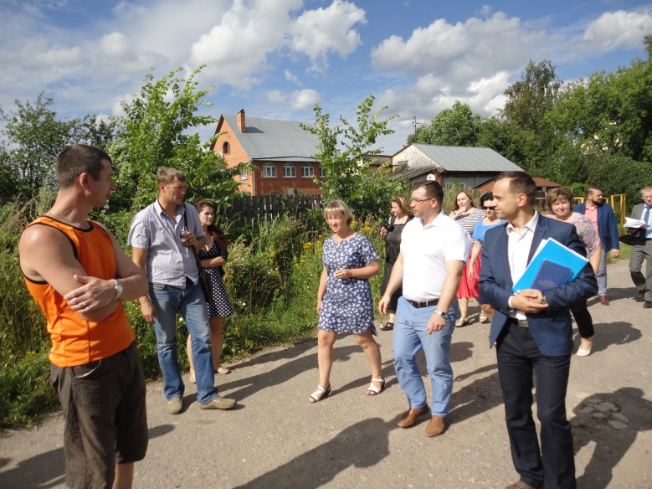
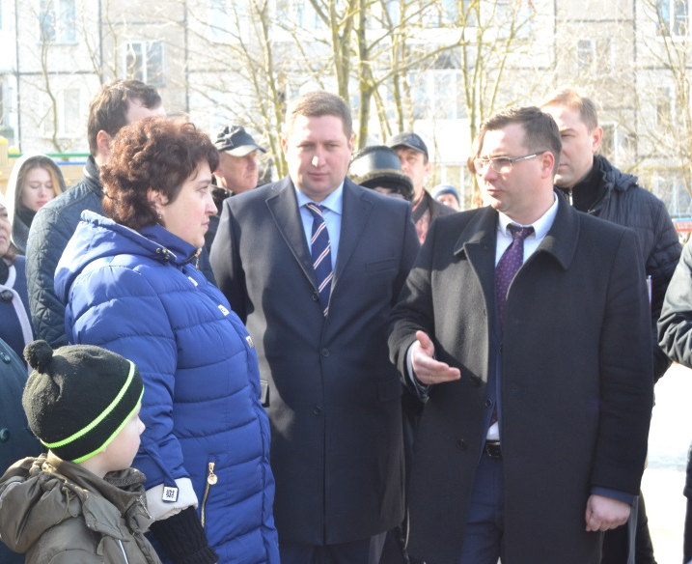
В 2017 году прошли 7 выездных встреч Главы города Иванова с председателями и активистами ТОС на территориях

Slide 23
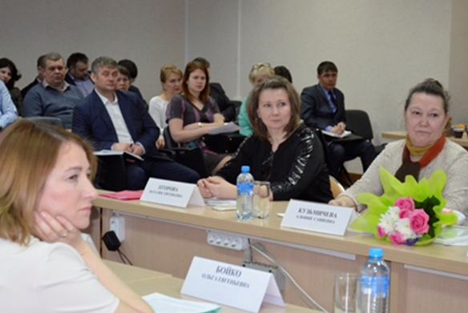
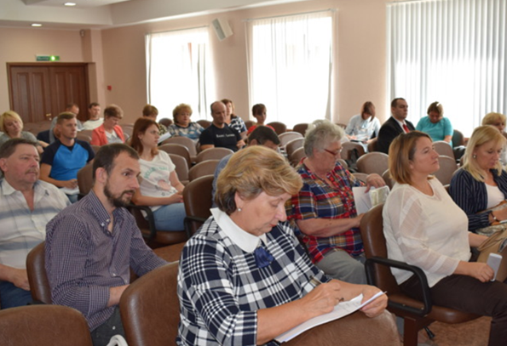
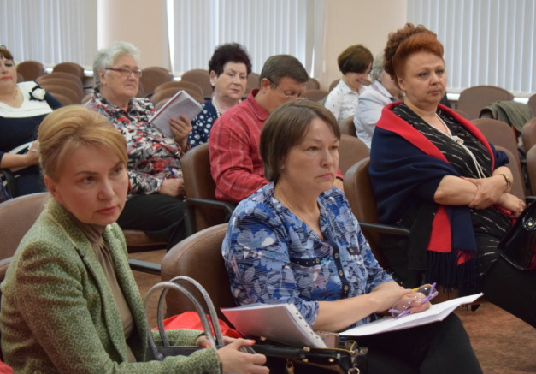
Председатели ТОС берут на себя связующую роль между населением и органами местного самоуправления, обобщая и конкретизируя инициативы жителей, доводя их до сведения руководителей Администрации города Иванова и добиваются реализации запланированных проектов.

Slide 24
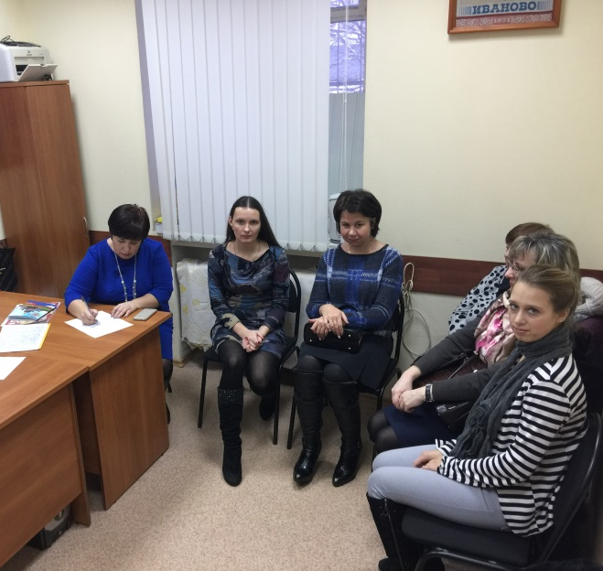
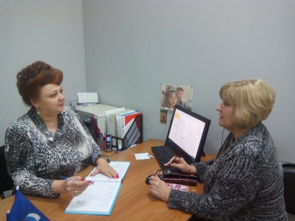
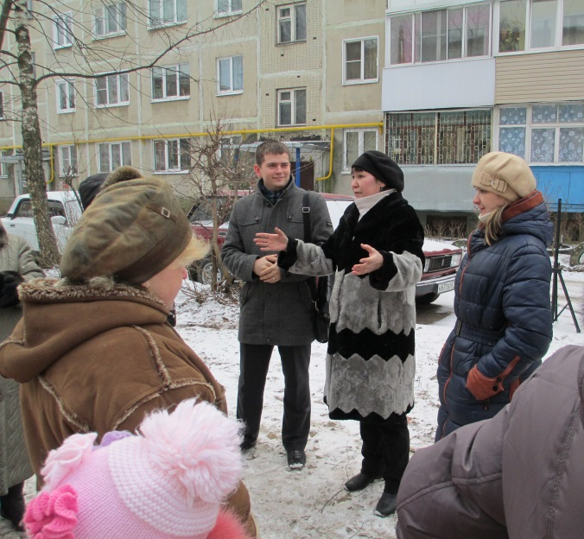
Направления деятельности ТОС

Slide 25
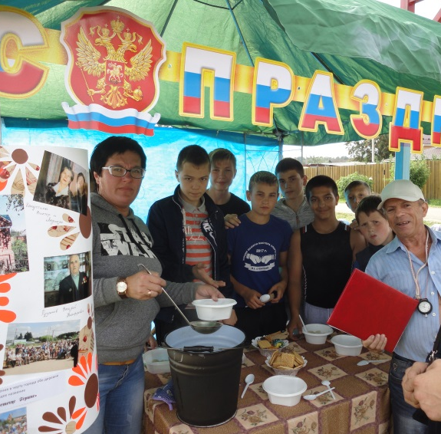
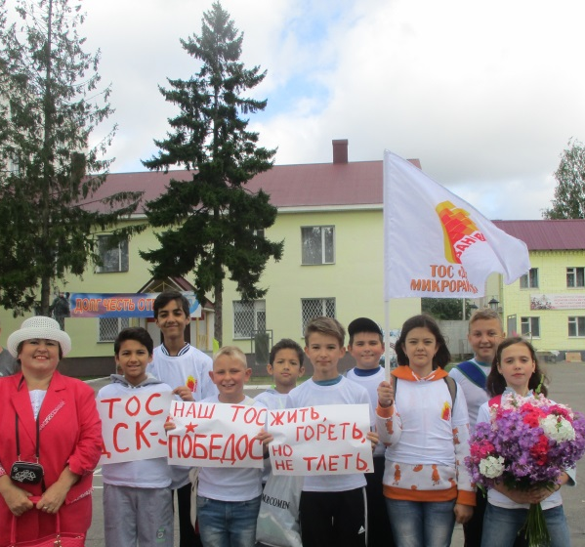
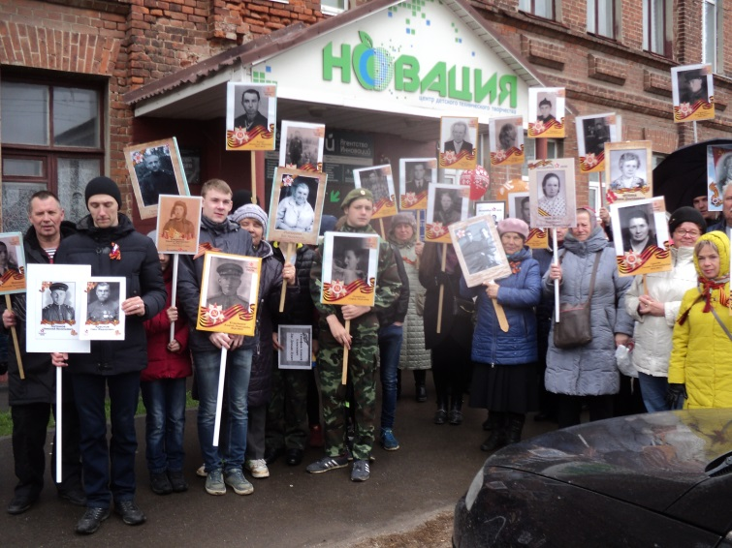
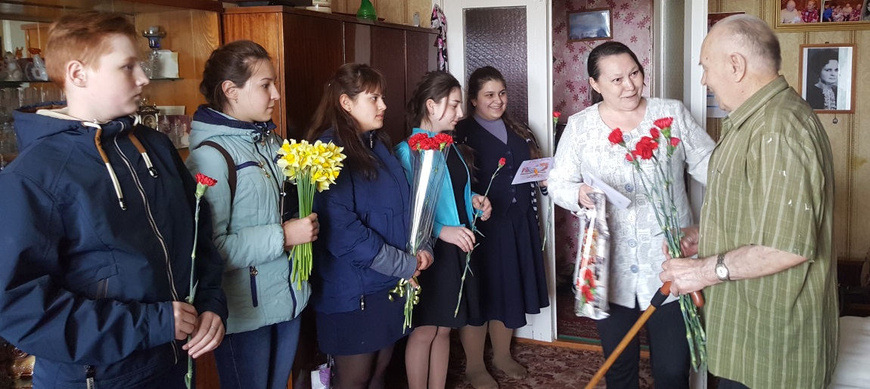
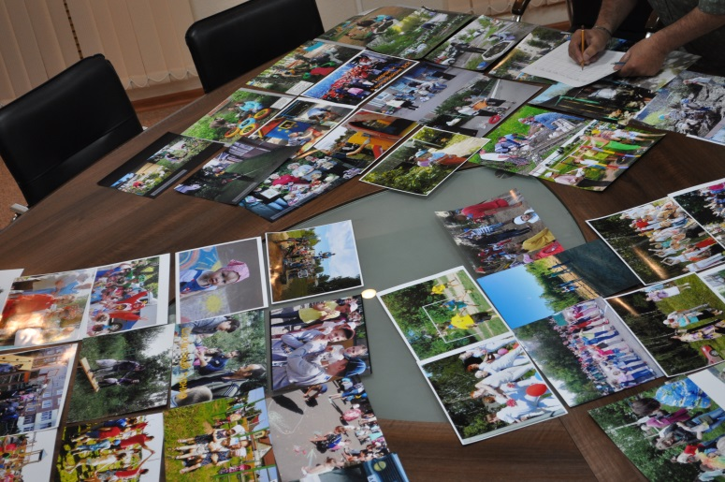

Slide 28
Эффективность деятельности председателей Советов ТОС в значительной степени определяется
умением выбрать среди всего многообразия основных направлений деятельности ТОС наиболее жизненно важные проблемы для жителей конкретного микрорайона
определить возможные пути, формы и методы их решения
организовывать взаимодействие с органами власти, структурными подразделениями Администрации города, организациями, которые способны оказать помощь в решении поставленных проблем и спланировать конкретные мероприятия Советов ТОС по их осуществлению

Slide 29
Основные направления деятельности Комитета на 2018 год:
Организация работы по сбору информации о положительном опыте ТОС;
Формирование Банка интересных форм работ;
Выпуск брошюры по лучшим практикам работы ТОС города Иванова;
Создание ресурсного центра;
Организация и проведение Форума ТОС.

Slide 30
Cпасибо за внимание!

